Slide 1

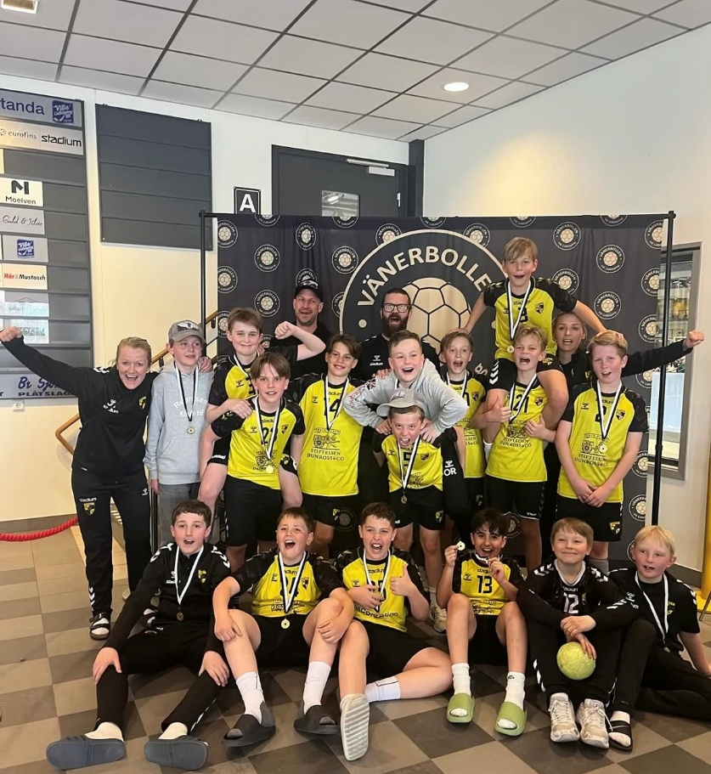
Föräldramöte P12 (2013) 2025-09-19
Tränarstaben består av Madeleine, Peter, Andreas och Natalie
  Träning:
    Måndagar (Angered) 16.30-18.30
    Fredagar (Lillekärr) 15.30-17.45 (uteträning 17.00-17.45) + Dusch
    Möjlighet till öppen teknikträning söndagar kl 8-9 (inkl frukost)
    2 Från klubben!
    3. Säsongsplanering
    4. Seriespel 25/26 (samt info fr HFV Väst)
    5. EMP – Nytt för i år
    6. Spelarkonto
    7. Förälder -> Hallansvarig, Norden Cup, försäljningsansvarig, lottansvarig 25/26
    8. Lagkassa/Försäljning
Notes:
Har man lite skavanker är det åndå värdefullt att komma till träningen, vi löser individuella övningar som funkar

Slide 2


Slide 3
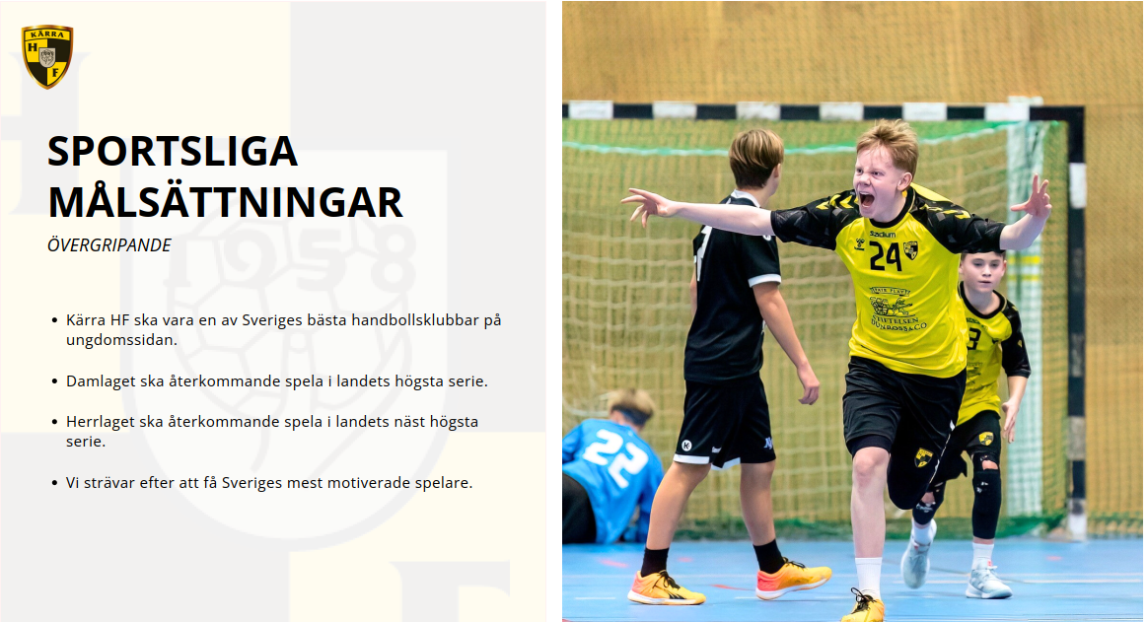

Slide 4
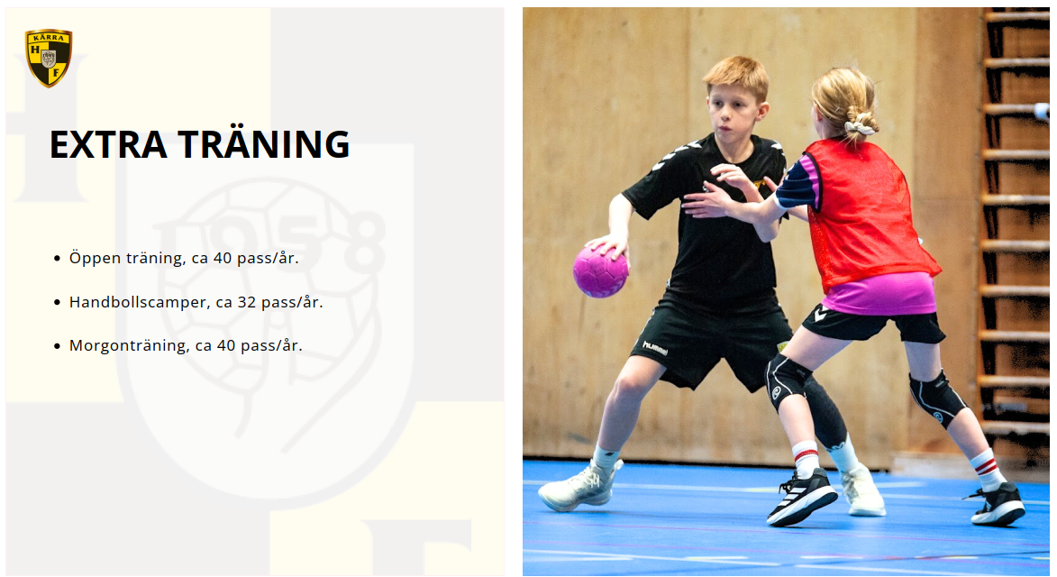

Slide 5
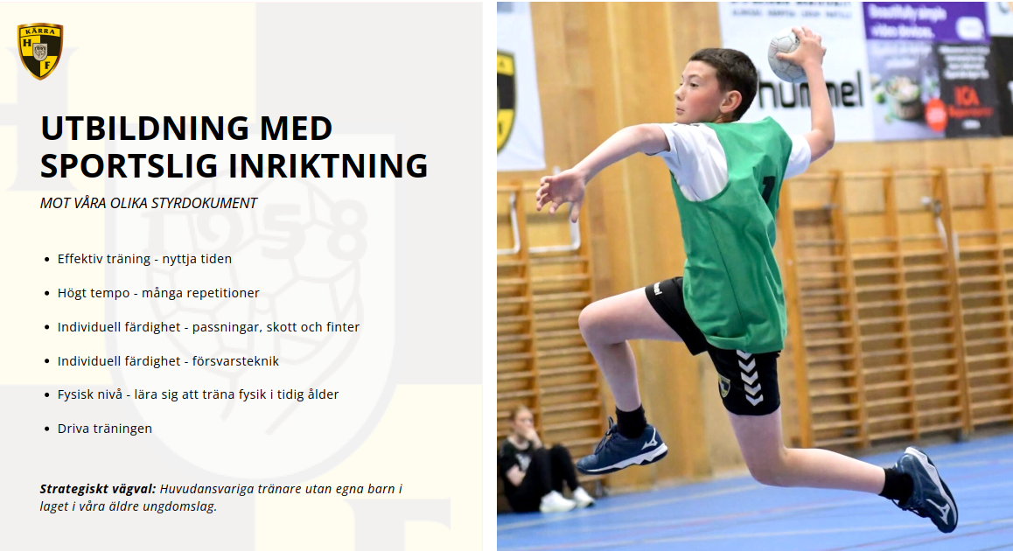

Slide 6


Slide 7
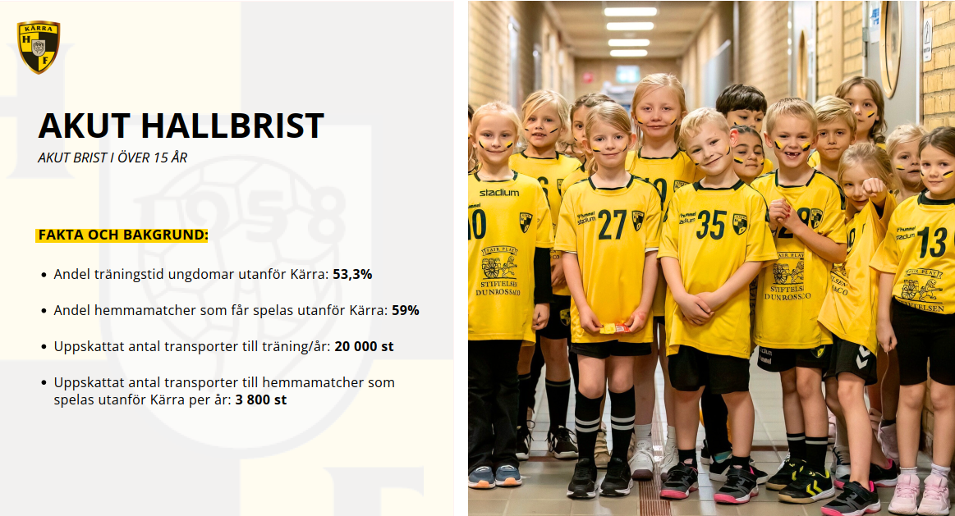

Slide 8
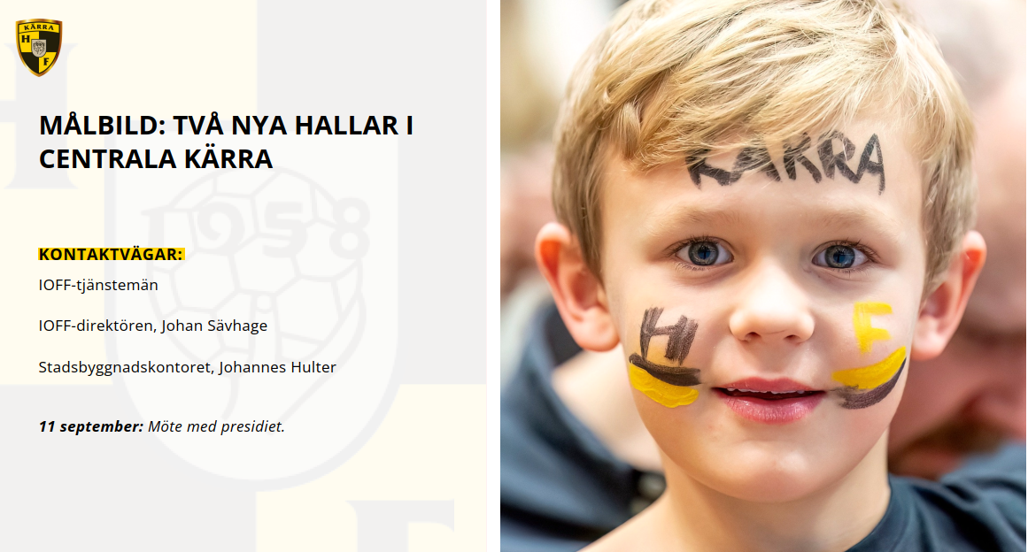

Slide 9
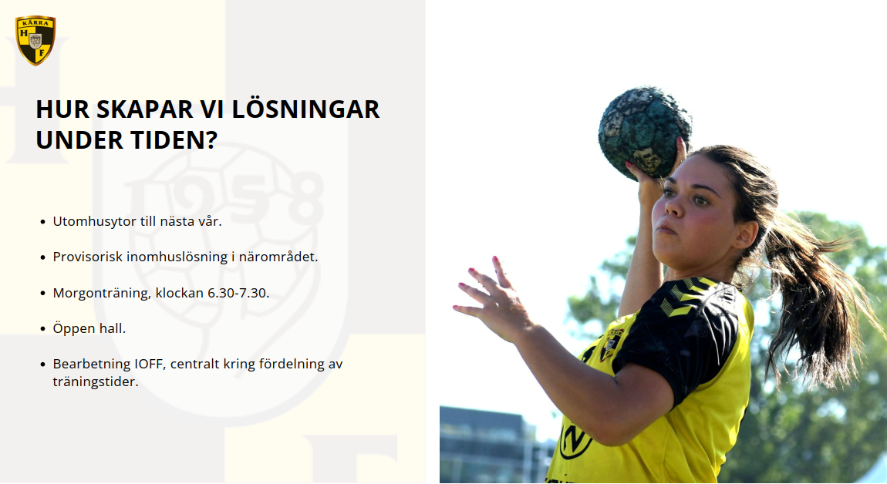

Slide 10


Slide 11
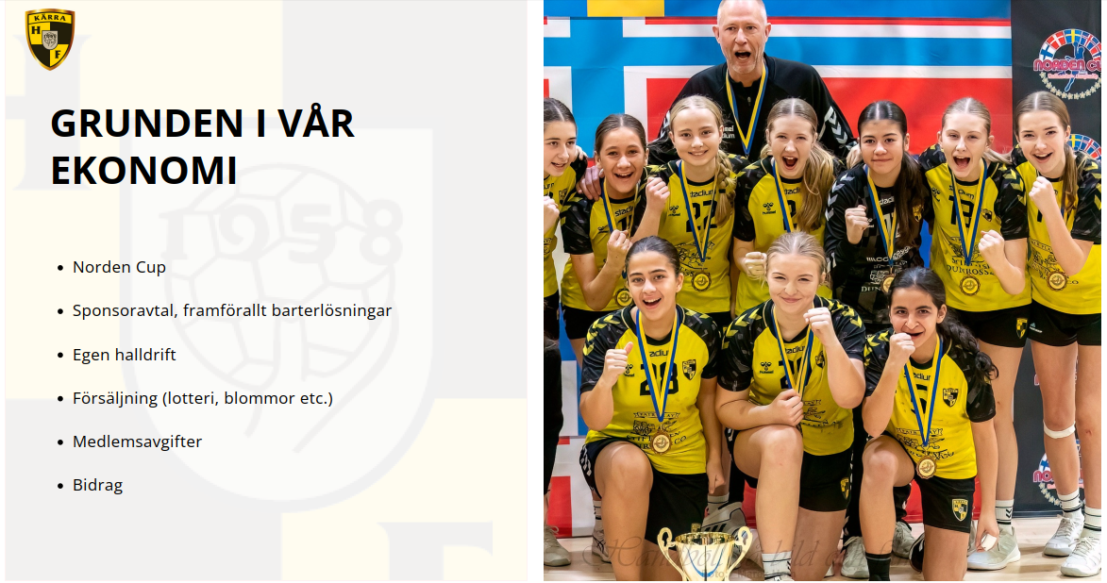

Slide 12
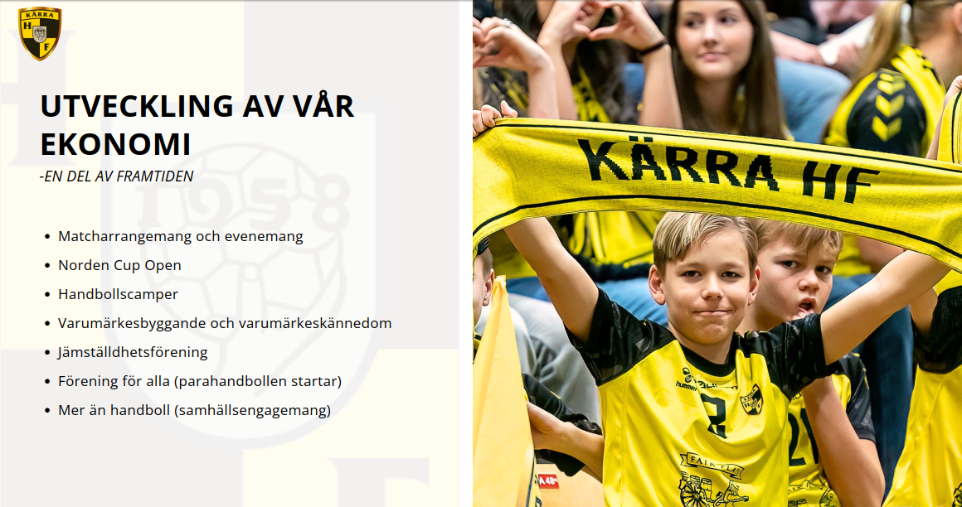

Slide 13


Slide 14
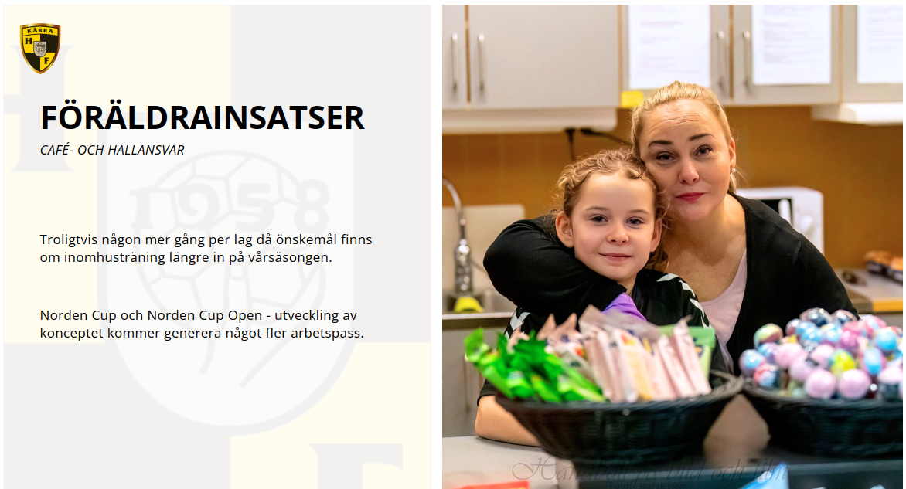

Slide 15
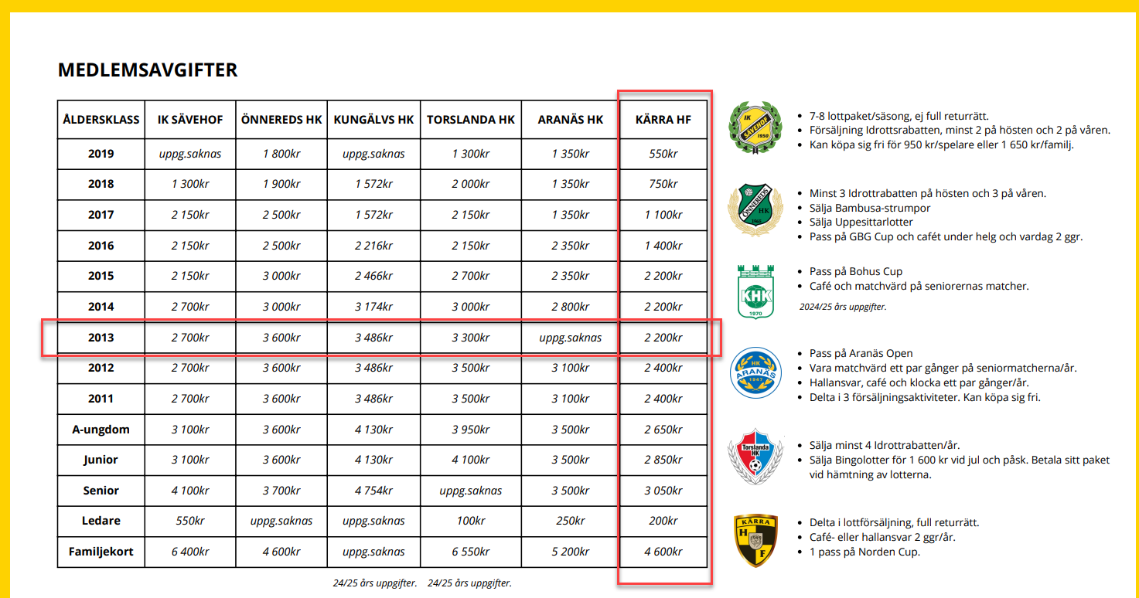

Slide 16

500:- att nyttja till tex medlemsavgift, Skadevi cup, handbollscamp...
https://www.karrahf.se/news/7946025/Information-om-Fritidskortet-

